Slide 1

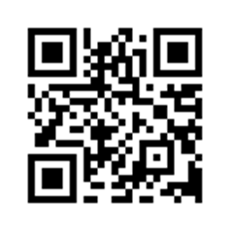

Народные облигации Амурской области 2025 года
ИНВЕСТИРУЙ В РАЗВИТИЕ СВОЕГО РЕГИОНА!
Период размещения:
23.09.2025 г – 26.12.2025 г

Slide 2



Преимущества народных облигаций Амурской области 2025 года
Выгодно
Доступно
15,79 % годовых
с ежедневным
начислением
От 1 000 руб.
Просто
Надежно
Покупка и продажа 24/7, онлайн
Гарантировано бюджетом области

Slide 3
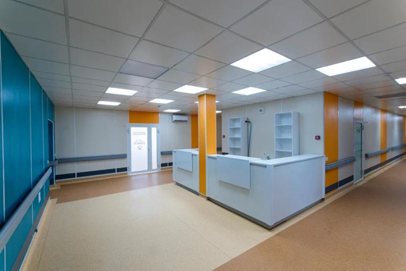
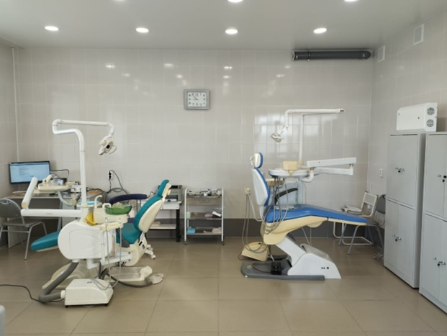

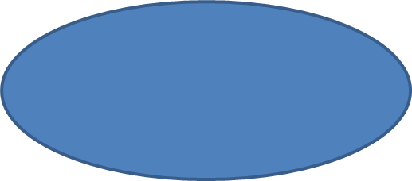
Куда пойдут ваши инвестиции
РЕМОНТ УЧРЕЖДЕНИЙ ЗДРАВООХРАНЕНИЯ
504 млн. руб.
11 муниципальных
образований
Капитальный ремонт АОКБ г. Благовещенск
20 медицинских
учреждений
Капитальный ремонт ГБУЗ АО Бурейская больница

Slide 4
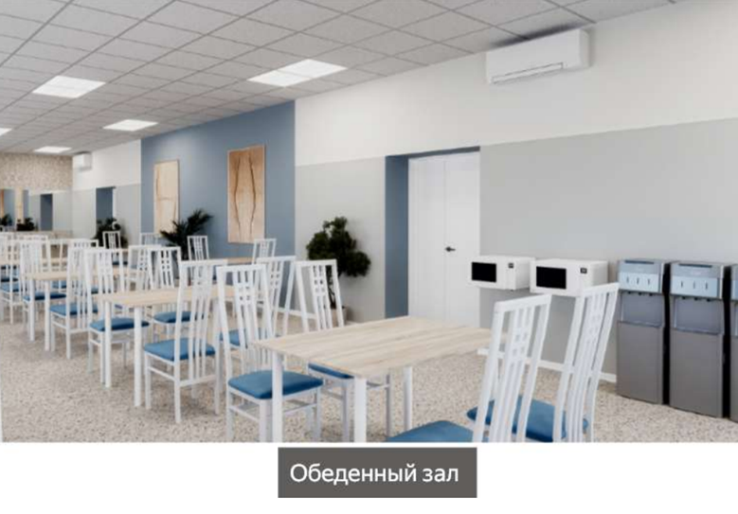
Куда пойдут ваши инвестиции
РЕАЛИЗАЦИЯ МАСТЕР-ПЛАНОВ
496 млн. руб.
создание реабилитационного центра для инвалидов
создание центра обработки данных
строительство газовых котельных
строительство водозабора «Южный»

Slide 5
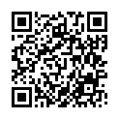
Основные параметры облигаций
КЛЮЧЕВЫЕ ПАРАМЕТРЫ:
ПРОЦЕНТНАЯ СТАВКА | 15,79 %
ПЕРИОД ПРОДАЖИ | с 23.09.2025 г по 26.12.2025 г
НОМИНАЛ: | 1 000 рублей
СРОК ОБРАЩЕНИЯ: | 2 года
ПЕРИОД ВЫКУПА: | 19.01.2026 г 31.08.2027 г
Узнать
подробнее на сайте
министерства финансов
Амурской области

Slide 6


Расчет дохода
Исходная сумма: 50 000 руб.
Ставка купона: 15,79 %
Квартальный доход:
50 000 × 15,79% × 91 / 365 = 1 968,34 руб.
После НДФЛ 13% = 1 712,46 руб. чистого дохода.

Slide 7



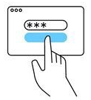


Процесс покупки облигаций
1. Вход на сайт министерства финансов Амурской области
https://fin.amurobl.ru/
2. Автоматическое перенаправление на платформу «Финуслуги»
3. Авторизация
через Госуслуги
или ID Банка
4. Пополнение баланса через СБП
5. Станьте инвестором региона !

Slide 8


Контактная информация
ОФИЦИАЛЬНЫЕ РЕСУРСЫ:
Сайт министерства финансов
https://fin.amurobl.ru
Раздел «Народные облигации» https://fin.amurobl.ru/pages/narodnye-obligatsii
Купить
на сайте минфина Амурской области
Узнать
подробнее на сайте
министерства финансов
Амурской области

